Slide 1
Sinir Sistemi
Dr. Öğr. Üyesi Ali Erman KENT

Slide 2
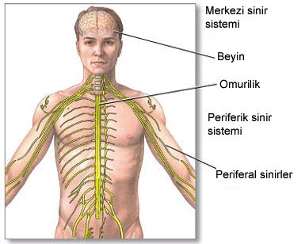
SİNİR SİSTEMİNİN YAPISI (ANATOMİSİ)
İki bölümde incelenir:
A. Merkezi Sinir Sistemi(MSS): Beyin ve omurilik
B. Çevresel(periferik) Sinir Sistemi: duyular ve hareketten sorumlu, kafa ve omurilik (kraniyal ve spinal) sinirlerinden oluşur. Bu sinirler kasların, salgı bezlerinin ve tüm duyu algılayıcılarının MSS ile bağlantısını yapar.

Slide 3
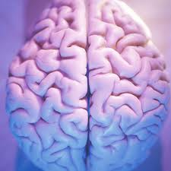
A. MERKEZİ SİNİR SİSTEMİ
1- BEYİN (SEREBRUM)
Beyin iki yarım küreden (hemisfer) meydana gelmiştir,
Gyrus ve sulcuslarla kaplıdır.
Sağ yarım küre vücudun sol, sol yarım küre de vücudun sağ tarafını yönetir.

Slide 4
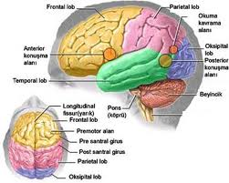
Her yarım küre dört ana loba ayrılmıştır: frontal, parietal, temporal ve oksipital olmak üzere.
Her lobun farklı işlevleri vardır

Slide 5
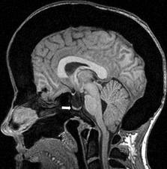
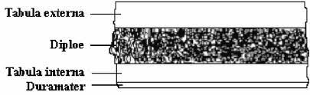
Beyni Koruyan Yapılar
1. Kalın ve saçlı deri (skalp) ile altındaki kas ve fasya
2. Tabula interna ve tabula eksterna adı verilen iki tabakadan oluşan kafatası, kafa kemiğinin koruyuculuk etkisini iki kat arttırmaktadır.

Slide 6
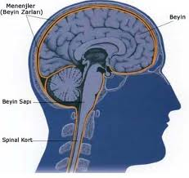
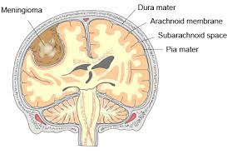
3. Beyin ve omurilik üç tabakadan oluşan zarla koruma altına alınmıştır (meninks)

Slide 7
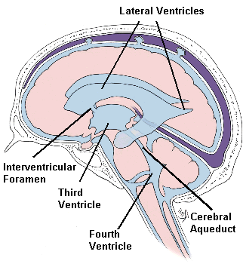
BEYİN -OMURİLİK SIVISI (BOS)
Araknoid ve piamater arasındaki alanı doldurur
Büyük çoğunluğu, ventriküllerin içinde yer alan koroid pleksus adı verilen bir yapının içinde üretilir.
Beyin ve omurilik bu sıvı içindedir
Görevleri;
Açık renkli olan bu sıvı yaralanmalarda bir yastık görevi yaparak beyni çarpma ve darbelerden korur.
Beyin ile kan arasındaki besin maddesi ile atık madde değişimini sağlar.

Slide 8
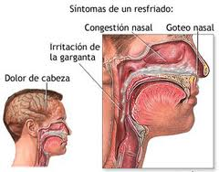
BOS SIVISI
Kafatası kırıklarında koruyucu dış tabakalar zarar gördüğünde dışarı akabilir. En sık görülen burundan (rinore) ve/veya kulaktan(otore) olan akmalardır.

Slide 9
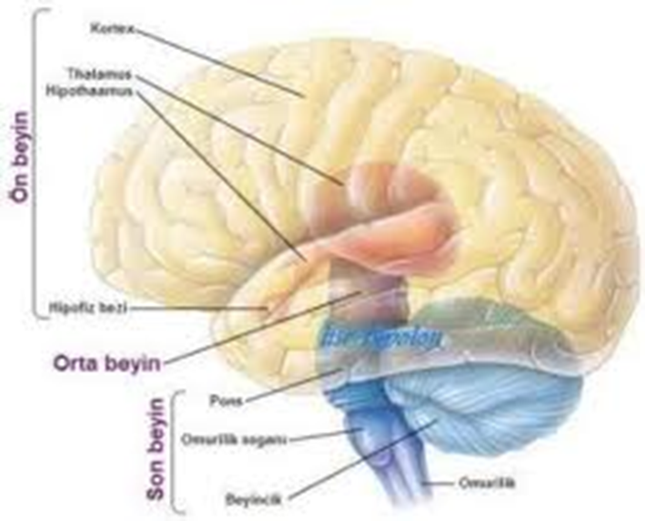
BEYNİN BÖLÜMLERİ
ALT BEYİN: medulla, pons, beyincik
ORTA BEYİN: üst kollikulus, alt kollikulus ve substantia nigra (siyah madde)
ÖN BEYİN: talamus, hipotalamus, hipokampus, bazal ganglia, amigdala, serebral korteks ...

Slide 10
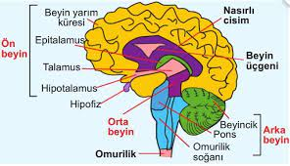
ALT BEYİN
Beynin en alt kısmıdır
Medulla oblangata+ pons+beyincik
Beyin sapı orta beyin (mezensefalon), pons ve omurilik Soğanı (medulla oblongatanın) bileşimi olarak tanımlanır.

Slide 11
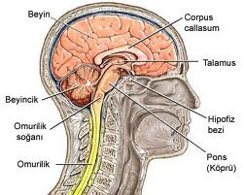
OMURİLİK SOĞANI
(medulla oblangata, bulbus)
Beyin sapının omurilikle birleşen en alt kısmına omurilik soğanı denir.
Solunumun ve dolaşımın merkezidir.
Solunum hareketlerini ve kalbin çalışma hızını kontrol eder.
Kan damarlarının vazokontriksiyonu, vazodilatasyonu, yutma, öksürme, hapşırma, kusma, tükürük salgılama gibi hareketlerin merkezidir

Slide 12
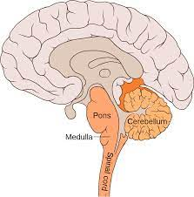
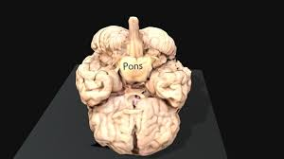
Pons
Ön beyin, beyincik ve omurilik soğanı arasında yer alan bu yapı enine sinir tellerinden oluşur.
Varoli köprüsü de denilen bu yapı beyinciğin iki yarım küresi arasındaki impuls iletimini sağlar.
Pons ön ve arka olarak iki bölümde incelenir;
Ön bölümde çoğunlukla lifler bulunur. Arka kısımda ise çekirdekler vardır.
Solunumla ilgili önemli bir merkezdir
Vücuttaki aynı tür kasları, aynı anda farklı işler için kullanabilmemizi sağlar.

Slide 13
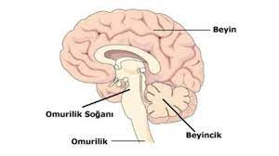
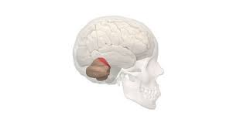
BEYİNCİK (SEREBELLUM)
Beyin sapının hemen arka kısmında yer alan beyincik, merkezi sinir sisteminin ağırlığının yaklaşık % 10’nu oluşturur.
Beyincik de iki yarım küreden oluşmuştur ve onları da saran kabuğu vardır.
En önemli görevi hareket, denge ve duruşun sağlanmasıyla ilgilidir.
Kas hareketlerinin düzenlenmesinden, dengenin sağlanmasından, beden pozisyonunun alınmasından sorumludur.

Slide 14
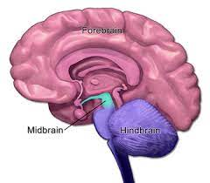
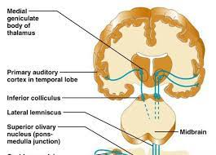
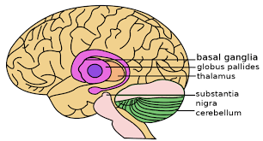
ORTA BEYİN (mesencephalon)
Beyin sapının en küçük bölümüdür
Görme ve işitme ile bunların başlattığı reflekslerle ilgilidir.
Orta beyinde substantia nigra denen geniş ve koyu renkli çekirdekler bulunur.
Dopamin salgılayan bu bölgenin hasarı sonucu parkinson adı verilen hastalık oluşur.

Slide 15
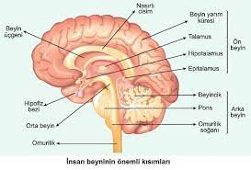
ÖN-BEYİN
Talamus, hipotalamus, hipofiz bezi, limbik sistem, bazal ganglionlar ve beyin kabuğunu içerir
Beynin en geniş kısmıdır.
İki yarı küreden oluşmuştur.

Slide 16
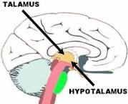
TALAMUS
Talamus çevreden gelen duyusal bilgiyi alıp bunu serebral kortekse iletir. Ayrıca serebral korteksden gelen bilgileri de omurilik ve beynin diğer kısımlarına iletir.
Görevi duyusal ve motor bilgilerin birbiriyle bütünleştirilmesidir.
Beynin giriş kapısıdır
Beynin tam ortasında yer alır ve her iki tarafta birer tane bulunur.
Hangi bilginin beynin ne tarafına gideceğini belirler.
Bir filtre görevi görür

Slide 17
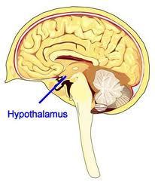
HİPOTALAMUS
Beynin tabanında yer alan bezelye büyüklüğünde bir yapıdır.
Vücut ısısının düzenleyicisidir.
Isı artışını algılar ve derideki kılcal damarların genişlemesini ve terle ısı kaybı sayesinde vücudun soğumasını sağlar.
Hipotalamus aynı zamanda hipofiz bezini kontrol eder.
Nöronları veya hipotalamik hormonları vasıtasıyla hipofiz bezine hormonları bırakmasını emreder.
Duyguların, açlığın, susuzluğun düzenlenmesinde rol oynar.

Slide 18
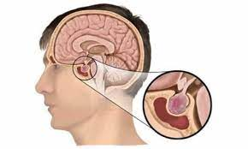
HİPOFİZ BEZİ
Hipotalamusdan aldığı direktiflerle hormonları salgılar.
Salgılanan hormonlar da bazı doku veya organların düzgün çalışmalarını sağlar.

Slide 19
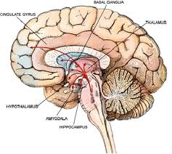
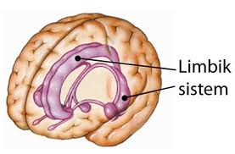
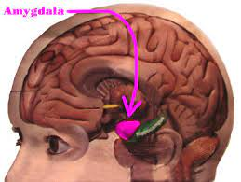
LİMBİK SİSTEM
Duygusal tepkiyi kontrol eder.
Hipokampus, amigdala ve singulat korteks den oluşur.
Amigdala; Duyguların ortaya çıktığı yerdir. Tehlikeli ve yararlı uyaranları algılamamızı sağlar. Negatif uyaranlara daha duyarlıdır. Stres ve heyecan tepkisinin verilebilmesini sağlar.
Hipokampus; Hafızanın oluşumunda rol oynar. Bu bölgeye zarar gelmesi öğrenme ve hatırlamada problemlere neden olur
Singulat korteks; Duyusal işlemlerde ve acının deneyimlenmesinde görev alır

Slide 20
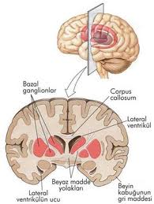
BAZAL GANGLİONLAR
Hareketin koordinasyonundan sorumludur.
Globus pallidus, kaudat nükleus, subtalamik nükleus, putamen ve substantia nigra denilen yapılardan oluşur
İsteğimiz ile başlatılan bir çok hareketin daha sonra otomatik olarak devam etmesinde önemli bir rolü olduğu kabul edilir.

Slide 21
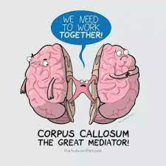
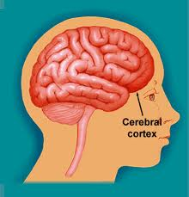
SEREBRAL KORTEKS
Serebrumun tüm kıvrımlarını örten serebral korteksin kalınlığı 2-6 mm arasındadır.
Serebral korteksin sağ ve sol yarısı korpus kallosum denilen, kalın bir bant oluşturan sinir lifleri ile birbirine bağlanmıştır.

Slide 22
Sulcus-Gyrus
İnsanlarda serebral korteksin yüzeyi pek çok girinti ve çıkıntıyla kaplıdır. Korteksdeki çıkıntılara gyrus, girintilere sulcus denir.
Bu şekilde beynin yüzey alanı arttırılmıştır.

Slide 23
Serebral Korteks
Serebral korteksin görevi düşünme, istemli hareket, dil, sonuç çıkarma ve algılamadır.

Slide 24
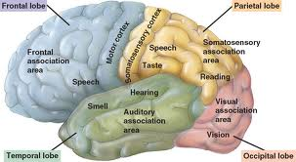
Beyin yarı kürelerinden her biri vücudun zıt tarafını kontrol eder.
İnsanların % 90-95’inde sol beyin baskındır.
Beynin sol yarısı, sağ elin kontrolü, konuşma ve yazma dili, bilimsel ve sayısal yetenek, düşünme, mantık ve çözümleme gibi motor alanlara sahiptir.

Slide 25
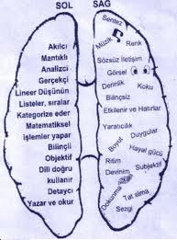
Beynin sağ yarısı ise sol elin kontrolüdür
Hayal, müzik ve sanat yeteneği, yüzlerin ve üç boyutlu şekillerin tanınması gibi özelliklere sahip motor alanlar bulunur

Slide 26
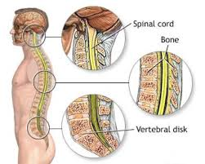
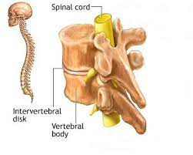
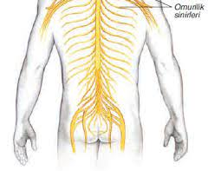
2. OMURİLİK ( MEDULLA SPİNALİS)
Omurilik, omurgayı oluşturan omurlar içerisinde bulunan kanal boyunca uzanan sinir dokusudur.
Vücut ile beyin arasında iletişimi sağlar.
Organlardan beyne, beyinden organlara giden sinirler, omurilikte çapraz yaparak giderler

Slide 27
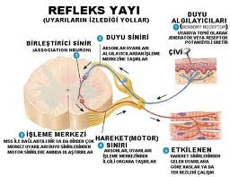
Omurilikte yer alan bağlantı sinirleri, kol ve bacakların duyu ve motor sinirleri arasında refleks yayı oluştururlar
Hem somatik(duyulara ve kaslara ait) hem de visseral(organlara ait) spinal refleks hareketlerini gerçekleştirirler.

Slide 28
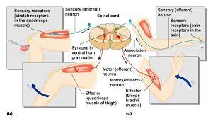
Somatik spinal refleksler kas ve derideki duyu reseptörlerinden gelen uyaranlara tepkidir.
Vücudun çeşitli kısımlarından gelen uyarıları beyne, beynin verdiği emirleri de kaslara ve salgı bezlerine iletir.

Slide 29
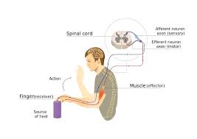
Refleks
Örnek:
Elimize bir şey battığında deri içerisinde bulunan algılayıcılar uyarılır
Alınan uyarı duyu sinirlerine iletilir
Duyu sinirleri omurilik içerisinde fazla sayıda sinir hücresiyle bağlantılıdır
Duyu sinirlerinden alınan uyarılara karşı omurilikte oluşturulan yanıt, harekete yöneltici (motor) sinirlere verilir.
Bu yanıt, motor sinirlerle kol kaslarına iletilerek elimizi hızla çekmemizi sağlar.

Slide 30
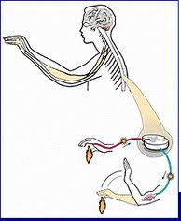
Refleksif hareketlerin merkezi omuriliktir
Bazı refleksler bireyin özel eğitimiyle kazanılır, örnek: otomobil kullanmak, patenle kaymak, örgü örmek vb. Bu hareketler öğrenilene kadar beyin tarafından denetlenir.
Hareketler öğrenildikten sonra beyin devreden çıkarak omurilik devreye girer.
Bu tür hareketlerde hata yapılırsa beyin tekrar devreye girer ve hata düzeltilir

Slide 31
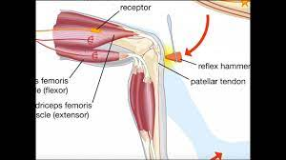
Refleks Yayının görevini yapıp yapmadığı nasıl anlaşılır?
Duyu sinirine rahatsız edici bir uyarının gelmesi durumunda(sıcak, ağrı vs), bağlantı siniri aracılığıyla uyarı doğrudan motor sinire aktarılır ve kas anında (istemsiz olarak) hareket eder
Rahatsız edici uyarı beyne gitmeden, kolun veya bacağın bu uyarandan uzaklaşması sağlanmıştır (refleks)
Beyin o süre içinde devre dışı kalmıştır.
Örneğin, lastik çekiç ile patellar tendona vurularak hastanın refleks yayının sağlamlığı kontrol edilebilmektedir.

Slide 32
Reflekslerin muayenesi

Slide 33
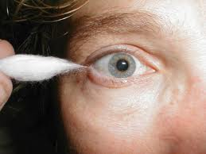
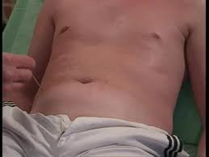
Yüzeyel refleksler:
Yüzeyel refleksler, reseptör organları deri ve mukozalarda bulunan reflekslerdir.

Slide 34
Kornea refleksi
Bir pamuk parçası bükülür ucu inceltilir ve gözün dış kısmına hafifçe dokunulur. Hastanın pamuğu görüp kendisini şartlandırmasını engellemek için hastaya yukarı doğru bakması söylenir. Refleks sağlam ise her iki gözde kapanır. Refleksin alınmaması halinde trigeminus veya facialis sinirinde yada beyindeki odaklarda problem ( lezyon, kesi … ) olduğunu gösterir

Slide 35
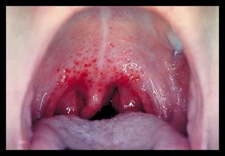
Velum-faringium refleksi
Ucu bükülmüş bir kağıt parçası veya pamuk ile yumuşak damağa dokunulur. Bu muayenede yumuşak damak yukarı kalkar, farinks kasılır ve hasta öğürür ( kusma refleksi ).
Bu refleksin alınmaması durumunda glossofaringeus,vagus sinirlerinde yada beyin odaklarında problem ( lezyon, kesi … ) olduğunu gösterir

Slide 36
Karın cildi refleksleri
Hastaya dizlerini hafifçe büküp, sırt üstü yatması söylenir. Sert bir cisimle hastanın derisi dıştan içe doğru çizilir
Normalde çok kısa bir süre umblikus çizilen tarafa doğru çekilir.
Karın derisi reflekslerinin yaşlılarda, şişman kişilerde, çok doğum yapmış kadınlarda alınamayabilir
Refleksin alınamaması halinde T7-T12 kısmında yada bunun üstündeki alanlarda problem ( lezyon, kesi … ) olduğunu gösterir.

Slide 37
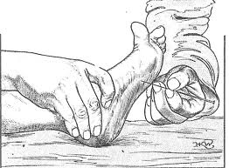
Plantar refleks
Ayak tabanının dış kısmı, topuktan küçük parmağa doğru yukarı yönde doğru sert bir cisimle çizilir.
Normal refleks ayak parmaklarının ayak tabanına doğru kasılmasıdır.
Patolojik refleks ise ayak parmaklarının yelpaze şeklinde açılması durumudur (babinski)
Bu refleksin patolojik olması durumunda S1-S2 kısmında yada bunun üstündeki alanlarda problem ( lezyon, kesi… ) olduğunu gösterir.

Slide 38
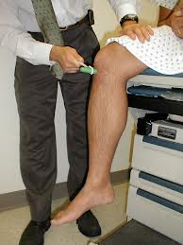
Derin tendon refleksleri:
Derin tendon refleksleri; periferik sinir ve ilgili medulla spinalis segmenti veya effektör organ olan kasın hastalıklarında azalır veya kaybolurlar.
Bu refleksler üst merkezlerin inhibitör etkisinden kurtuldukları zaman yani 1. nöron lezyonlarında canlanırlar.

Slide 39
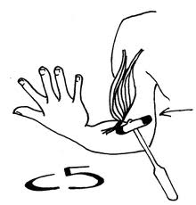
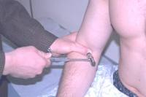
BİCEPS REFLEKSİ

Slide 40
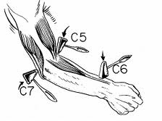
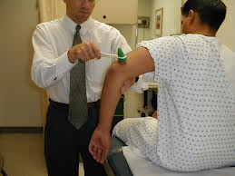
TRİCEPS REFLEKSİ

Slide 41
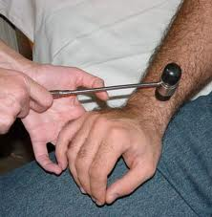
STİLORADİAL REFLEKS

Slide 42
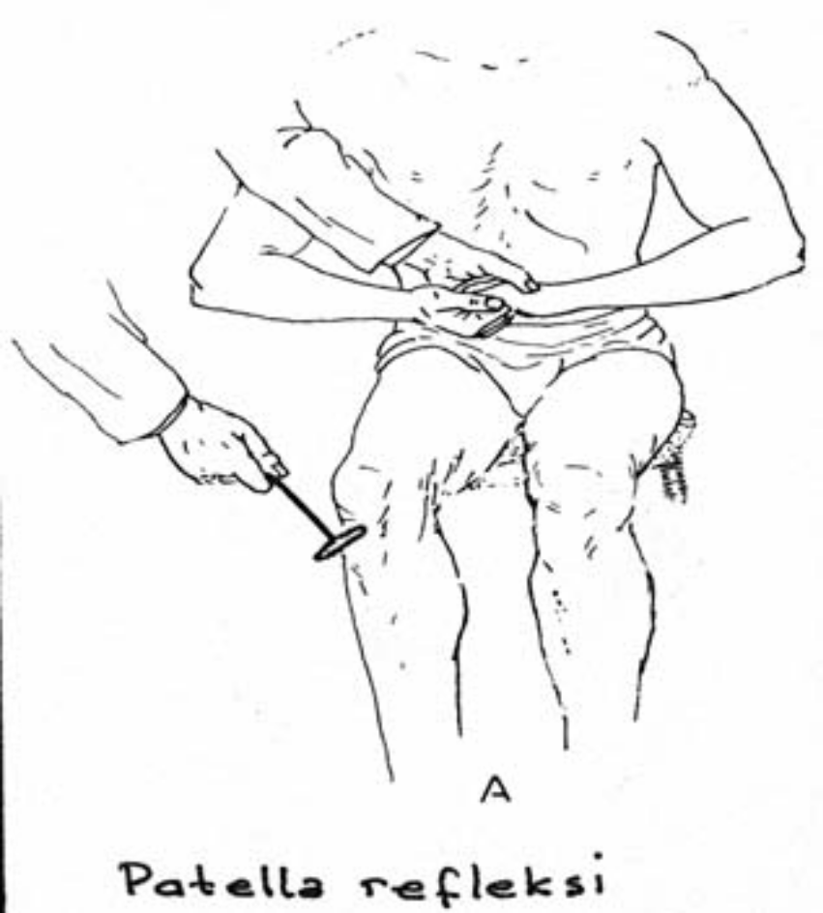

PATELLA REFLEKSİ

Slide 43

AŞİL REFLEKSİ

Slide 44
Patolojik refleksler
Üst motor nöron hastalıkları ile ilişkili olarak, medulla spinalis ilkel reflekslerinin serebral inhibisyondan kurtulması patolojik reflekslerin temel mekanizmasını oluşturur.

Slide 45
İlkel refleksler
Erişkinde hareket santral sinir sistemi tarafından kontrol edilir. Yenidoğanda ise bu kontrol beyin sapı ve spinal kord altındadır ve ilkel refleksler şeklindedir
Bunlar 3-6.ayda kaybolurlar, 6 aydan sonra halen gözlenmesi hastalık belirtisidir
Bunlar bir uyarıya karşı oluşan istemsiz reflekslerdir
Santral sistemi olgunlaştıkça bu refleksler baskılanır

Slide 46

İlkel refleksler
Moro refleksi

Slide 47

İlkel refleksler
Arama refleksi
Palmar yakalama

Slide 48

İlkel refleksler
Asimetrik tonik boyun refleksi

Slide 49

Adımlama refleksi

Slide 50

Emme Refleksi

Slide 51

Babinski Refleksi,

Slide 52
B. ÇEVRESEL (PERIFERİK) SİNİR SİSTEMİ
MSS’ni oluşturan beyin ve omurilik dışında kalan sinir sistemi bölümüdür
12 çift kafa (kraniyal) ve 31 çift omurilik (spinal ) sinirlerinden oluşur
Merkez sinir sistemi ile periferide bulunan vücut bölümleri ve organlar arasındaki bağlantıyı sağlarlar.
Bu bağlantılar sayesinde vücuttaki birçok organ aynı amaç için uyumlu bir şekilde çalışırlar.
Vücudun bir bütün olarak çalışıp hareket etmesinde somatik ve visseral iki alt sistem rol oynar.
Dış ortam­dan gelen uyarılar ile istemli çalışan yapıları (Örneğin çizgili kaslar) idare eden sisteme SOMATİK SİSTEM , vücudun iç ortamından gelen uyarılar ile istemsiz çalışan yapıları idare eden sisteme de VİSSERAL-OTONOM SİSTEM denir.

Slide 53

Periferik Sinirler
Bir periferik sinir tek tip liften (Duysal veya motor) oluşabildiği gibi karışık da olabilir.
Periferden aldığı izlenimleri (Ağrı. ısı. ışık. ses vb.) merkez sinir sistemine taşıyan duyurucu sinirlere DUYSAL SİNİRLER (N.sensorialis) denir
Merkez sinir siste­minden aldığı emirleri periferdeki effektör yapılara (Kas.bez vb.) taşıyan çalıştı­rıcı sinirlere MOTOR SİNİRLER (N. motorius. somatomotor veya visseromotor) denir.
Ortak olarak motor ve duysal liflerden oluşmuş sinirlere ise KARMA SİNİR (N.mixtus) adı verilir.

Slide 54


SOMATİK SİNİR SİSTEMİ
Dış ortamda meydana gelen çeşitli değişiklikleri (Isı. ışık. ses. basınç. konum vb.),merkez sinir sistemine bu değişikliklere karşı MSS’nin hazırladığı emirleri, ilgili yapılara (Kaslar vb.) taşıyan sinirler ve bunlarla ilgili reseptörler SOMATİK SİS­TEM içinde ele alınırlar.
Bu başlık altında, beyine bağlanan 12 çift kranial sinir ile omuriliğe bağlanan 31 çift spinal sinir ve yaptıkları sinir ağları (Pleksus) incelenir.

Slide 55


Spinal corddan toplam 31 çift spinal sinir çıkar

Slide 56


Spinal sinir kökleri birleşerek karmaşık sinir ağlarını (pleksus) oluştururlar.
Bu sinir ağları, kollarda BRAKİYAL PLEKSUS, bacaklarda LUMBOSAKRAL PLEKSUS adını almaktadır.

Slide 57




Brachial Pleksus yaralanmaları

Slide 58




Periferik Sinir Yaralanmaları

Slide 59

Kranial Sinirler
Kranial sinirler, beyinden çıkan ve kafatası tabanındaki deliklerden geçerek baş ve boyuna dağılan 12 çift sinirdir
Bu sinirlerden X. Kafa çifti olan N. Vagus göğüs ve karın organlarına kadar dağılır.
Kafa çiftlerinin numaralandırılması beyne bağlanış sırasına göre (önden arkaya doğru) yapılmıştır.

Slide 60

Olfaktor sinir (I):
Koku uyarılarını temporal lobdaki koku merkezine götüren duyu siniridir. Burun boşluğunda başlar serebrumda sonlanır.
Testi irritan olmayan aromatik maddelerle yapılır(sabun, tütün gibi) algılama ve ayırt etme test edilir.

Slide 61

Optik sinir (II): Görme duyusu taşır. Merkezi gözün retina tabakasındadır. Aldığı görme ile ilgili uyarıları oksipital lobdaki görme merkezine götüren duyurucu sinirdir
Görme keskinliği; Hasta ışığı, hareketi görebiliyor mu? Parmak sayabiliyor mu, duvardaki tablodan okuma keskinliği kontrol edilir
Pupillalar; Büyüklük, şekil, eşitlik, ışığa reaksiyonu, akomodasyon ve konverjans reaksiyonuna bakılır.

Slide 62
Göz hareketleri
Okülomotor (III), Troklear (IV), Abdusens (VI) sinirleri:
Okülomotor: Göz hareketleri siniri, Göz kaslarına motor lif taşır. Gözün aşağı-yukarı, içe dışa hareketlerini ve göz kapağının hareketlerini sağlar.
Troklear: Göz hareketleri siniri, Gözün hareketlerini yapmasını sağlayan motor lifler taşıyan bir sinirdir.
Abdusens: Gözün uzaklaştırıcı siniri, Gözü oynatır ve dış yana döndürür
Oküler hareket: muayenesi her bir kasın maksimal gücünü ortaya koyan altı farklı bakış yönünde muayene edilir.
Diplopi sorgulanır
Konjuge hareket; Horizontal veya vertikal yönde gözlerin birlikte hareket edebilme yeteneği (konjuge olarak) kontrol edilir.
Nistagmus; hangi yöne olduğu not edilir.

Slide 63

Trigeminal sinir (V): Çiğneme kaslarının innervasyonuyla birlikte yüzün, duyusal innervasyonundan sorumludur
Motor fonksiyonun muayenesinde esas, çiğneme kaslarının motor gücünün değerlendirilmesidir.
Tek taraflı paralizide ağız açıldığında çenenin lezyon tarafına kaydığı görülür.
Hastaya dişlerini sıkması söylenerek masseter ve temporal kaslar palpe edilir.

Slide 64

Fasial sinir (VII): Motor, otonom ve duyu fonksiyonları olan mikst bir sinirdir.
Yüzde dudak ve göz çevresindeki mimik kaslarını ve platisma kasını innerve eder.
Dilin 2/3 ön kısmının tat duyusunu sağlar.
Gözyaşı, submaksiller ve sublingual bezlere ulaşan fasiyal sinir lifleri, sinirin salgılama ile ilgili vejetatif fonksiyonunu yerine getirir.
Fasiyal sinirin muayenesinde özellikle motor fonksiyonu değerlendirilir.
Öncelikle hastanın yüzü gözlenir. Yüzün iki tarafının simetrisine, alın çizgilerine ve göz kırpma hareketlerinin aynı derecede yapılıp yapılmadığına bakılır.
Sonra hastanın kaşlarını çatması, kaldırması, gözlerini sıkı bir şekilde yumması ve dişlerini gösterir şekilde dudak kenarlarını germesi istenir.

Slide 65


Fasial Paralizi
Fasiyal paraliziler santral ve periferik tipte olurlar.
Santral tip fasiyal paralizide kuvvetsizlik yüzün alt yarısındadır. Hasta paretik tarafta gözünü kapatabilir.
Periferik fasiyal paralizide ise tutulan yüz yarısında ağız etrafındaki kaslarla birlikte göz çevresinde ve alın kaslarında da kuvvetsizlik vardır.

Slide 66


Vestibulo cochlear Sinir - VIII. Sinir
Sekizinci kranyal sinirin iki bölümü vardır.
İşitme ile ilgili olanı N.koklearis,
Denge ve koordinasyonla ilgili olan N.Vestibülaristir.

Slide 67

Glossofaringeal sinir (IX): En önemli görevi 10. kranyal sinirle birlikte yutma fonksiyonunu sağlamasıdır. Dilin 1/3 arka kısmının duyusunu ve parotis bezinin sekresyon fonksiyonunu da sağlar.

Slide 68

Vagus siniri (X):
Kranial sinirlerin en uzunu ve en geniş dağılıma sahip olanıdır.
İç organlara motor, duyu ve parasempatik lifler taşıyan karma bir sinirdir.
Göğüs boşluğunda kalp, akciğerler, bronşlar, soluk borusu ve gırtlağa dallar verir.
Karın boşluğu içinde karaciğer, safra kesesi, yemek borusu, böbrekler, mide, bağırsak ve pankreasa dallar verir.
Vital fonksiyonların regülasyonu başta olmak üzere yutma, ses çıkarma gibi çeşitli fonksiyonları olan bir sinirdir.

Slide 69

Aksesuvar sinir (XI):
Motor bir sinirdir.
Sternokleidomastoid ve trapez kasın üst kısmını innerve eder.
Sternokleidomastoid kasın muayenesinde hasta çenesiyle bir dirence karşı başını çevirdiğinde bu kasın inspeksiyon ve palpasyonla kasılması görülür ve hissedilir.
Trapez kasın muayenesi bir dirence karşı omuzun kaldırılması şeklinde yapılır.

Slide 70

Hipoglossal sinir (XII): Dilin motor siniridir.
Bir tarafta paralizi varsa dil dışarıdayken paralitik tarafa döner.

Slide 71
OTONOM SİNİR SİSTEMİ
Otonom sinir sistemi (Visseral veya vegetatif sinir sistemi) vücudumuzdaki istem dışı çalışan iç organların çalışmalarını düzenleyen bir sistemdir.
Birbiri ile antagonist çalışan, sempatik ve parasempatik olmak üzere iki temel bölümden oluşan bu sistem sayesinde, beslenme, solunum, boşaltım, kan dolaşı­mı, üreme ve adaptasyonel fonksiyonlar değişen çevre koşullarına rağmen düzenli bir şekilde gerçekleşir
Vücut iç ortamının belli sınırlardaki sabitliği (homeostasis) de korunur.

Slide 72
Otonom sistemin sempatik bölümü (Pars sympathetica); vücudun aktif döneminde dominanttır
Etkileri enerji harcanmasına neden olur
Otonom sinir sisteminin parasempatik bölümü (Pars parasympathetica); vücudun dinlenme döneminde dominanttır
Etkileri enerji depolamaya yöneliktir
Sempatik sistem stres ve acil durumlarda güç artışına, parasempatik sistem ise metaboliz­maya rejenerasyon ve vücut rezervlerinin yapımına hizmet eder.

Slide 73


